Slide 1
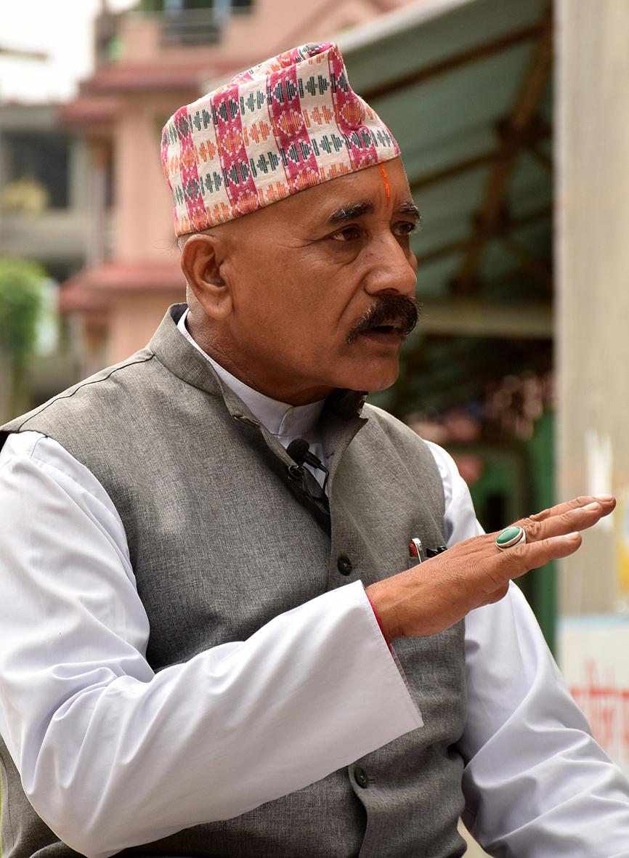
تدريب على التعبير عن الرأي الوحدة 4: الرصد والتقييم والتعلم
ساتشين شريستا/ هيلب إيدج إنترناشونال

Slide 2
الوحدة 4: الرصد والتقييم والتعلم
خضعت مجموعة أدوات التدريب على التعبير عن الرأي لتدريب موظفي هيلب إيدج وأعضاء الشبكة على فهم العناصر الرئيسية لإطار عمل التدريب على التعبير عن الرأي والمفاهيم التي يرتكز عليها، ومن أجل تعزيز قدرتهم على تنفيذ الأنشطة المتعلقة بالتدريب على التعبير عن الرأي.
هذه الوحدة هي الأخيرة من أربع وحدات باوربوينت مصممة لمرافقة دليل المنسق عند العمل خلال الجلسات. الوحدة (4) تقدم أدوات ومناهج الرصد والتقييم والتعلم، وتستكشف عوامل التمكين الرئيسية والحواجز أمام التعبير عن الرأي.

Slide 3
الوحدة 4: الموجز
التنشيط وتلخيص من اليوم الثاني
التقييم والتعلم
استخدام إطار التعبير عن الرأي
انعكاس نهائي
تقييم الورشة

Slide 4
الرصد والتقييم والتعلم

Slide 5
لماذا نفعل ذلك؟
البقاء على المسار الصحيح وإخبارك إذا كنت بحاجة إلى تغيير ما تؤديه
المساءلة أمام الجهات المانحة والشركاء وكبار السن
جمع الأدلة للمرحلة التالية من التعبير عن الرأي

Slide 6
تحديات قياس التعبير عن الرأي
غالبًا ما يحدث التعبير عن الرأي على مدى فترة طويلة من الزمن. قد لا يكون التأثير واضحًا على المدى القصير، لذا من المهم اختيار مجموعة من الأساليب والأدوات.
قد يكون من الصعب إثبات إسناد تغيير السياسة إلى التعبير عن الرأي، لذلك عليك التفكير في كيفية تتبع مساهمتك عند العمل مع الآخرين
العمل كجزء من الائتلاف يمكن أن يجعل من الصعب رؤية كيف ساهمت جهود مؤسستك في التغيير
غالبًا ما يحدث التعبير عن الرأي في بيئات معقدة، مما يعني أنك بحاجة إلى التخطيط بعناية لكيفية رصده وتقييمه

Slide 7
نظرية التغيير والأطر المنطقية
الإدخال
الأنشطة
المخرجات
النتائج
التأثير على المدى الطويل

Slide 8
المعلومات الكمية والنوعية
الكمية
استطلاعات الرأي عبر الانترنت
الاستطلاعات الورقية
استطلاعات عبر الهاتف المحمول
المقابلات المباشرة
المقابلات الهاتفية
النوعية
المراقبة المباشرة
استطلاعات الرأي المفتوحة
المناقشات الجماعية المركزة
دراسات الحالة
تخطيط النتائج
مقابلات بيلويذر
جمع النتائج

Slide 9
مؤشرات نموذجية لقياس نتائج التعبير عن الرأي
نطاق التعبير عن الرأي | مؤشرات المخرجات والنتائج
مشارك | عدد ونسبة كبار السن المتحمسين للمشاركة في التعبير عن الرأي عدد ونسبة المشاركين من مجموعات مختلفة – كبار السن من السيدات ومن ذوي الاحتياجات الخاصة
واع ومتمكن | عدد ونسبة كبار السن الذين يشعرون بالثقة في إثارة القضايا مع صانعي القرار عدد ونسبة كبار السن المدربين على حقوقهم وآليات المساءلة الاجتماعية
مشترك ومتحد | عدد ونسبة كبار السن الذين يشكلون جمعيات عدد ونسبة كبار السن المدربين على حقوقهم والعمل الجماعي
منتشر | عدد المقالات الإعلامية المنشورة التي تركز على التحيز ضد كبار السن عدد منظمات المجتمع المدني التي تشكل ائتلافا
مسموع | تحسين جودة وملاءمة الخدمات التغييرات في موقف صانعي السياسات تجاه القضية التي تقع في قلب حملة المناصرة

Slide 10
الأساليب النوعية لقياس نتائج التعبير عن الرأي
جمع النتائج
مقابلات بيلويزر
تخطيط النتائج

Slide 11
تخطيط النتائج
هذه منهجية لتخطيط وتقييم المشاريع التي تهدف إلى إحداث تغيير حقيقي وملموس.
خضعت هذه المنهجية للتطوير مع وضع التنمية الدولية في الاعتبار. يمكن أيضًا تطبيقه على المشاريع أو البرامج التي تهدف إلى إيصال نتائج البحث أو التأثير على السياسة أو تعزيز تبني نتائج البحث.
يتكون تخطيط النتائج من النظر إلى قصص أو لحظات مختلفة من التغيير والتقاطها على أساس منتظم. يمكنك القيام بذلك كما لو كنت تكتب مذكرات ثم تناقشها في اجتماعات منتظمة.

Slide 12
مقابلات بيلويثزر (مقابلات مع أشخاص مهمين)
بيلويثزر هم أشخاص مؤثرون تبدوا أن آرائهم مهمة
يمكن أن تكشف المقابلات معهم عن رأيهم في القضايا التي تهدف إلى معالجتها
يمكنهم إظهار مكان وضع قضية معينة على جدول الأعمال السياسي

Slide 13
جمع المخرجات
يعني ذلك جمع الأدلة حول ما تحقق، ومن خلال العمل بشكل عكسي، وتحديد ما إذا كان التدخل قد ساهم في التغييرات التي تهدف إلى إحداثها، وإذا كان الأمر كذلك، فكيف ساهم ذلك.
كما يعني ذلك أيضًا تحديد الأسئلة الرئيسية والاتفاق على المعلومات التي يجب جمعها. فمثلًا:
من الذي غير سلوكهم؟
ما الذي تغير؟
متى تغيرت؟
أين حدث هذا؟

Slide 14
الأخطاء الثلاثة الأكبر عند رصد وتقييم مشاريع التنمية
3.
على افتراض وجود علاقة سببية بين الاثنين
2.
التركيز فقط على الآثار (انخفاض معدل الوفيات، زيادة متوسط العمر المتوقع تشريعات جديدة، الحصول على المياه، معدل الإصابة بالملاريا)
1.
التركيز فقط على المخرجات (كم عدد الاجتماعات والمنشورات)

Slide 15
الاستراتيجيات والممارسات المناسبة للرصد والتقييم والتعلم
تتسم بالمرونة والتكيف مع بيئة معقدة ومتغيرة
تساعدنا في معرفة ما نحتاج إلى تغييره بسرعة حتى نتمكن من تكييف نهجنا
تتيح جمع المعلومات أو البيانات في الوقت المناسب وبشكل متكرر
تمكننا من البحث باستمرار عن العواقب غير المقصودة لتدخلاتنا
خلق مساحات للتعلم المشترك مع أصحاب المصلحة

Slide 16
استخدام إطار التعبير عن الرأي

Slide 17
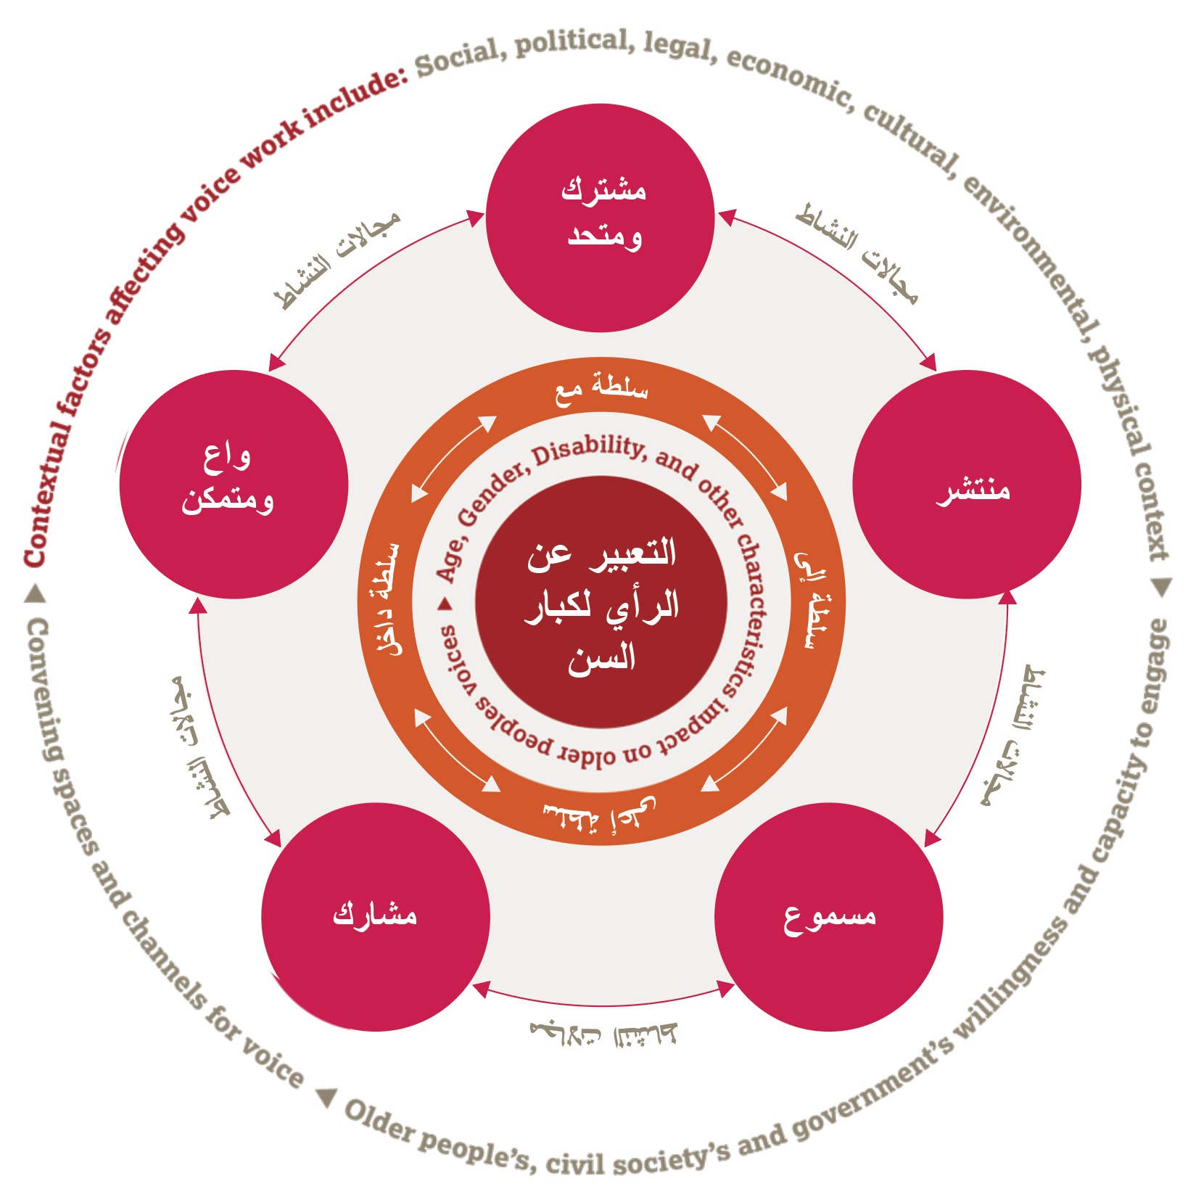
استخدام إطار التعبير عن الرأي

Slide 18
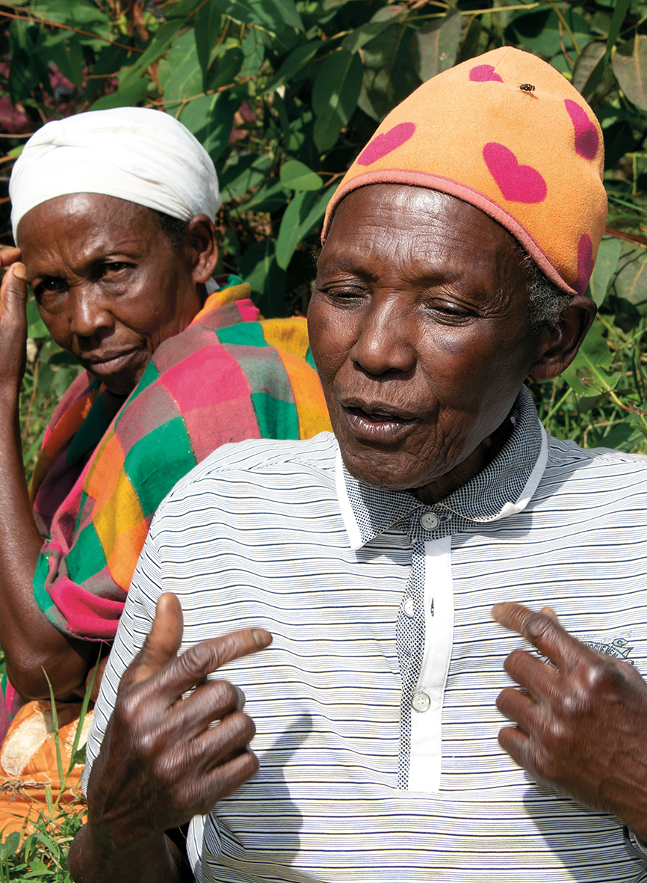
شكرًا لك
إيلي بارافاني / هيلب إيدج إنترناشونال

